Slide 1
模拟与数字电路 Analog and Digital Circuits
09_Verilog HDL(1)
（数电P60-73， P206-214）

Slide 2
内容提纲
基本语法规则
变量数据类型
程序基本结构
描述组合逻辑电路
Notes:
2

Slide 3
硬件描述语言概述
HDL ( Hardware Description Language )
是一种以文本形式来描述数字系统硬件的结构和行为的语言
可以从多种抽象层次对数字系统建模
两种常用HDL
VHDL：1981年由美国国防部组织开发，1987年成为IEEE标准
Verilog HDL：1983年由Gateway Design Automation公司(后被Cadence收购)开发，1995年成为IEEE标准
（IEEE 1364-1995）
Notes:
历史上出现的HDL甚多，成为国际标准只有两种Verilog HDL和VHDL。
Verilog HDL的历史：
1983年，GDA(GateWay Design Automation)公司的Phil Moorby首创Verilog HDL语言；
1984-1986年，Verilog-XL诞生。 Phil Moorby设计并完善了第一个Verilog仿真器Verilog-XL；
1989年，Cadence收购GDA公司。 Verilog HDL语言成为Cadence的私有财产；
1990年，公开Verilog HDL语言，成立OVI(Open Verilog Internation)组织负责Verilog语言的发展；
1995年，IEEE制定Verilog HDL的IEEE标准Verilog HDL1364-1995，Verilog HDL语言成为国际标准；
2001年，IEEE发布Verilog HDL1364-2001，标准中包含模拟电路的内容。
Institute of Electrical and Electronics Engineers (IEEE, read I-Triple-E)
这两种语言都是用于数字电子系统设计的硬件描述语言，而且都已经是 IEEE 的标准。 VHDL 1987 年成为标准，而 Verilog 是 1995 年才成为标准的。这个是因为 VHDL 是美国军方组织开发的，而 Verilog 是一个公司的私有财产转化而来的。为什么 Verilog 能成为 IEEE 标准呢？它一定有其优越性才行，所以说 Verilog 有更强的生命力。

Slide 4
示例─ Mux with Assign
module mux2_1(
output f,
input a, b, sel );
assign f = (a & ~sel) | (b & sel);
endmodule
a
0
f
b
1
sel
a
f
b
sel
Notes:
LHS (left hand side) is always set to the value on the RHS (right hand side)
Any change on the right causes reevaluation

Slide 5
HDL主要特征
HDL语言既包含一些高级程序设计语言的结构形式，同时也兼顾描述硬件线路连接的具体构件
通过使用结构级或行为级描述可以在不同的抽象层次描述设计
五个抽象层次：系统级、算法级、寄存器传输级、逻辑（门）级、电路（开关）级
HDL语言是并发的，即具有在同一时刻执行多个任务的能力
HDL语言有时序的概念
Notes:
Verilog HDL和VHDL有共同的特点： 1. 能形式化地抽象表示电路的行为和结构； 2. 支持逻辑设计中层次与范围地描述； 3. 可借用高级语言地精巧结构来简化电路行为和结构；具有电路仿真与验证机制以保证设计的正确性； 4. 支持电路描述由高层到低层的综合转换； 5. 硬件描述和实现工艺无关； 6. 便于文档管理； 7. 易于理解和设计重用

Slide 6
Verilog HDL与 C语言的比较
虽然Verilog的某些语法与C语言接近，但存在本质上的区别
Verilog是一种硬件语言，最终是为了产生实际的硬件电路或对硬件电路进行仿真
C语言是一种软件语言，是控制硬件来实现某些功能
利用Verilog编程时，要时刻记着：Verilog是硬件描述语言，要将其与硬件电路对应起来
C | Verilog
procedures | modules
variables | wires/regs
parameters | ports
control (if,case,?: ) | control (if,case,?: )

Slide 7
Verilog HDL基本语法
空白符（间隔符）
主要起分隔文本的作用，可以使文本错落有致，便于阅读与修改
包括空格、制表符、换行符及换页符
注释符
改善程序的可读性，在编译时不起作用
多行注释符：以/*开始到*/结束
单行注释符：以//开始到行尾结束

Slide 8
Verilog HDL基本语法 (续1)
关键字
Verilog语言内部已经使用的词，例如，module、endmodule、input、output、wire、reg、and等
其中的字母都是小写，例如Input不是关键字
标识符
用于对象（如模块名、电路的输入与输出端口、变量等）命名
以字母或下划线“_”开始，字母、下划线、数字等的组合
字母大小敏感，如in，IN是不同的标识符
不能与关键词相同

Slide 9
Verilog HDL基本语法 (续2)
逻辑值集合
0：低电平、逻辑0或“假”
1：高电平、逻辑1或“真”
x/X：不确定的值（未知状态）
z/Z：高阻态
常量与符号常量
Notes:
Verilog’s nets and registers hold four-valued data：
0, 1
Obvious
Z
Output of an undriven tri-state driver
Models case where nothing is setting a wire’s value
X
Models when the simulator can’t decide the value
Initial state of registers
When a wire is being driven to 0 and 1 simultaneously
Output of a gate with Z inputs

Slide 10
常量
整数型
十进制数形式表示，例如，30、－2
带基数形式表示，格式为：
<＋/－> <位宽>’ <基数符号> <数值>
基数符号：十进制 D/d，二进制 B/b，八进制 O/o，十六进制 H/h
例如，–8’d101、5’o37、8’HeD，8’b1001_001x
实数型常量
十进制记数法，例如，0.1、2.0、5.67
科学记数法，例如，23.1e2、5E－4
Notes:
Verilog 下划线：用于区别开数字的表达式以提高程序的可读性。不能用在位宽和进制的地方，只能用在数字之间（数字前也不可以）。编译时会被自动综合掉。
16'b1010_1011_1111_1010 //合法形式

Slide 11
符号常量
用参数定义语句定义一个标识符来代表一个常量
常用来定义变量的位宽及延时等
定义格式
parameter 参数名1＝常量表达式1，参数名2＝常量表达式2，……；
例如：parameter BIT=1, BYTE=8, PI=3.14;
Notes:
类似C语言的宏定义：#define PI 3.14

Slide 12
变量数据类型
线网(net )型 ：表示元件之间的物理连线
输出值紧随输入值的变化而变化
最常用类型是wire
寄存器(register)型 ：表示抽象存储元件
在赋新值以前保持原值
只能在initial或always语句中被赋值
最常用类型是reg
定义格式
wire/reg [MSB:LSB] 变量名1，…，变量名n；
例如: wire a, b; reg[3:0] state;
Notes:
Verilog HDL中共有19种数据类型。数据类型是用来表示数字电路硬件中的数据储存和传送元件的。
Net Type的变量不能存储值，而且必须受到驱动器的驱动。
两种驱动方式：
1）在结构描述中将它连接到一个逻辑门或模块的输出端。
2）用持续赋值语句assign对其进行赋值
当没有驱动源对其驱动时，它将保持高阻态。
线网类型:是指输出始终根据输入的变化而更新其值的变量,它一般指的是硬件电路中的各种物理连接.
MSB：most significant bit
LSB: least significant bit

Slide 13
Verilog HDL程序基本结构
由实现特定功能的模块构成
module 模块名 (端口名1, 端口名2, …)；
端口类型说明(input, output, inout)；
参数定义(可选)；
数据类型定义(wire, reg等)；
实例化低层模块和基本门级元件；
连续赋值语句（assign）；
过程块结构（initial和always）
行为描述语句；
endmodule
说明部分
功能描述部分
顺序是任意的
Notes:
模块是Verilog的基本描述单位，用于描述某个设计的功能或结构及其与其它模块通信的外部接口
模块中，可以采用下述方式描述一个设计：
数据流方式
行为方式
结构方式
上述方式的混合
Verilog 模块的基本构成要素:
端口信息
输入/输出说明
逻辑功能描述

Slide 14
VerilogHDL描述组合逻辑电路
组合逻辑电路的门级描述
使用内置的基本门级元件描述
组合逻辑电路的数据流描述
使用连续赋值assign语句描述
组合逻辑电路的行为级描述
使用always结构描述
Notes:
VerilogHDL描述的电路就是该电路的VerilogHDL模型。
Two types of Modules:
Structural: describe how it is built from simpler modules
Behavioral: describe what a module does

Slide 15
基本门级元件
元件符号 | 功能说明 | 元件符号 | 功能说明
and | 多输入端与门 | nand | 多输入端与非门
or | 多输入端或门 | nor | 多输入端或非门
xor | 多输入端异或门 | xnor | 多输入端异或非门
buf | 多输出端缓冲器 | not | 多输出端反相器
bufif1 | 高电平有效三态缓冲器 | notif1 | 高电平有效的 三态反相器
bufif0 | 低电平有效三态缓冲器 | notif0 | 低电平有效的 三态反相器
Notes:
Verilog基本单元提供基本的逻辑功能，也就是说这些逻辑功能是预定义的，用户不需要再定义这些基本功能。
基本单元是Verilog开发库的一部分。
三态表示输出除了'0','1'还有‘z'，即没有任何驱动能力，如接高则为高，接低则为低，主要用在总线上。

Slide 16
多输入门和多输出门
多输入门：允许多个输入，但只有一个输出
and，or，xor，nand，nor，xnor
多输出门：允许有多个输出，但只有一个输入
not，buf
实例名可忽略
in1
in2
out
and A1(out, in1, in2, in3);
in3
实例名可忽略
out1
out2
not B1(out1, out2, …, in);
in
…
outn
Notes:
实例化时实例的名字是可选项
and (out, in1, in2, in3, in4); // unnamed instance
buf b1 (out1, out2, in); // named instance

Slide 17
三态门
一个输出、一个数据输入和一个控制输入
notif0，notif1，bufif0，bufif1
in
out
in
out
ctrl
ctrl
bufif1 B1(out, in, ctrl);
notif0 N1(out, in, ctrl);

Slide 18
示例─ Mux with Primitives
module mux2_1( f, a, b, sel );
output f;
input a, b, sel;
and g1(f1, a, nsel),
g2(f2, b, sel);
or g3(f, f1, f2);
not g4(nsel, sel);
endmodule
a
0
f
b
1
sel
g1
a
f1
f
g4
nsel
b
g3
f2
sel
g2
Notes:
Primitive: 原函数
也可以像P19表格那样搞
reg f1,f2,f;
always @ (a,b,sel)
f1 = (~sel) & g1;
f2 = b & sel;
f = f1 | f2;
或者定义f为wire型变量。
wire f;
assign f= ((~sel) & g1) | (b & sel);

Slide 19
赋值语句
连续赋值语句
assign 变量名= 赋值表达式
只能对线网型变量进行赋值，不能对寄存器型变量进行赋值
仅用于描述组合逻辑
过程赋值语句
变量名= 赋值表达式
只能对寄存器数据类型的变量赋值
在always和initial语句内的赋值
可用于描述组合和时序逻辑

Slide 20
Verilog HDL运算符
类型 | 符号 | 功能说明 | 类型 | 符号 | 功能说明
算术 运算符 | + - * / % | 二进制加 二进制减 二进制乘 二进制除 求模 | 关系 运算符 | > < >= <= == != | 大于 小于 大于或等于 小于或等于 等于 不等于
位运算符 | ~ & | ^ ^~ 或 ~^ | 按位取反 按位与 按位或 按位异或 按位同或 | 缩位 运算符 | & ~& | ~| ^ ^~ 或 ~^ | 缩位与 缩位与非 缩位或 缩位或非 缩位异或 缩位同或
逻辑 运算符 | ! && || | 逻辑非 逻辑与 逻辑或 | 移位 运算符 | >> << | 右移 左移
Notes:
还需要照顾优先级，参见P66
缩位运算：从低位开始,第0位与第1位运算结果与第2位运算,结果再与第3位运算,以此类推。。。结果为1位二进制数。

Slide 21
示例─ Mux with Assign
module mux2_1(
output f,
input a, b, sel );
assign f = (a & ~sel) | (b & sel);
endmodule
a
0
f
b
1
sel
a
f
b
sel
Notes:
LHS (left hand side) is always set to the value on the RHS (right hand side)
Any change on the right causes reevaluation

Slide 22
if条件语句
表达式一般为逻辑表达式或关系表达式
对表达式的值进行判断，若为0，x，z，按假处理；若为1，则按真处理，执行指定语句
if和else后可包含单个或多个语句，多句时用begin-end块语句括起来
if语句嵌套使用时，注意if与else的配对关系
if（表达式） 语句1；
if（表达式） 语句1；
else 语句2；
if（表达式1） 语句1；
else if（表达式2）语句2；
else if（表达式3）语句3；
……
else if（表达式n）语句n；
else 语句n+1；

Slide 23
Case条件语句
case （敏感表达式）
值1：语句1；
值2：语句2；
……
值n：语句n；
default： 语句n+1；
endcase

Slide 24
条件语句使用要点
描述组合电路时，应注意列出所有条件分支，否则编译器认为条件不满足时，会引进一个记忆单元（锁存器）来保持原值，从而产生时序电路而非组合电路
由于每个变量有4种取值，为包含所有分支，可在if语句后加上 else；在 case语句后加上 default

Slide 25
示例─ Mux with Always (If)
module mux4_1(
output reg f,
input a, b, c, d,
input [1:0] s);
always @(a, b, c, d, s)
if (s = = 2’b00) f = a;
else if (s = = 2’b01) f = b;
else if (s = = 2’b10) f = c;
else f = d;
endmodule
a
0
b
1
f
c
2
d
3
s
2
Notes:
Sensitivity list contains signals whose change triggers the execution of the block

Slide 26
示例─ Mux with Always(Case)
module mux4_1(
input a, b, c, d,
input [1:0] s,
output reg f );
always @(a, b, c, d, s)
case (s)
2'b00: f = a;
2'b01: f = b;
2'b10: f = c;
default: f = d;
endcase
endmodule
a
0
b
1
f
c
2
d
3
s
2
Notes:
Sensitivity list contains signals whose change triggers the execution of the block

Slide 27
作业
P76
2.5.2, 2.5.4
2.5.5 (如不知道答案，可以自行在Vivado下验证）
P227-228
4.6.1，4.6.2，4.6.3

Slide 28
The End

Slide 29
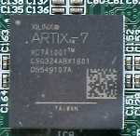

彩蛋时间：你不知道的Nexys4 (续）
管脚的神隐
核心器件：
Artix-7TM FPGA
XC7A100TTM
CSG324A…

Slide 30
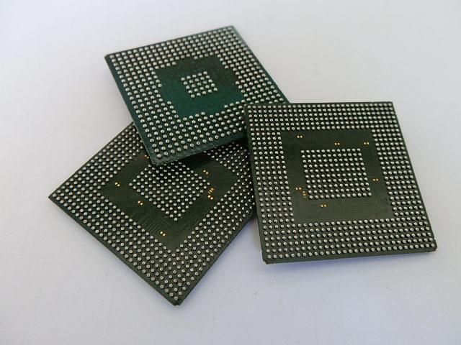
BGA:
Ball Grid Array

Slide 31
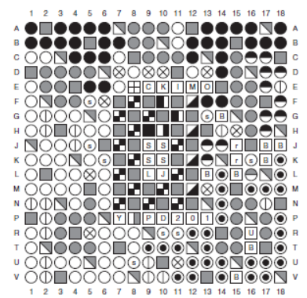
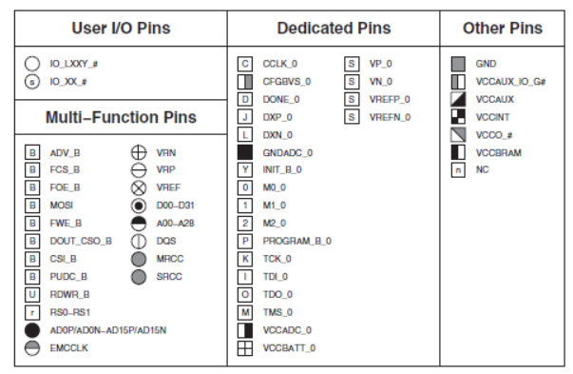
BGA：Ball Grid Array
核心器件：
Artix-7TM FPGA
XC7A100TTM
CSG324A…
Xilinx, 7 series FPGAs Packaging and Pinout, Product specification, pp101, UG475 (v1.17) August 17,2018
(pin definition on page 27-31

Slide 32
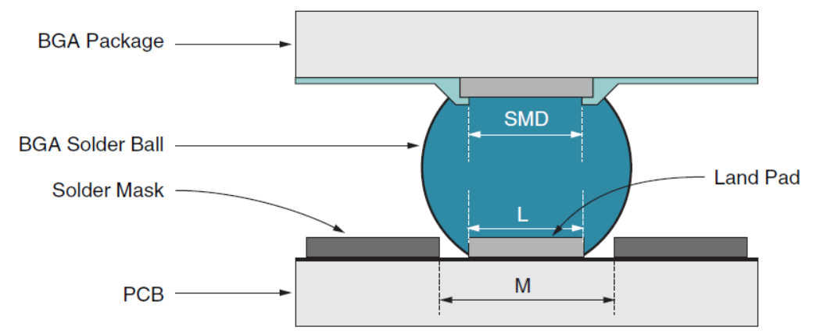
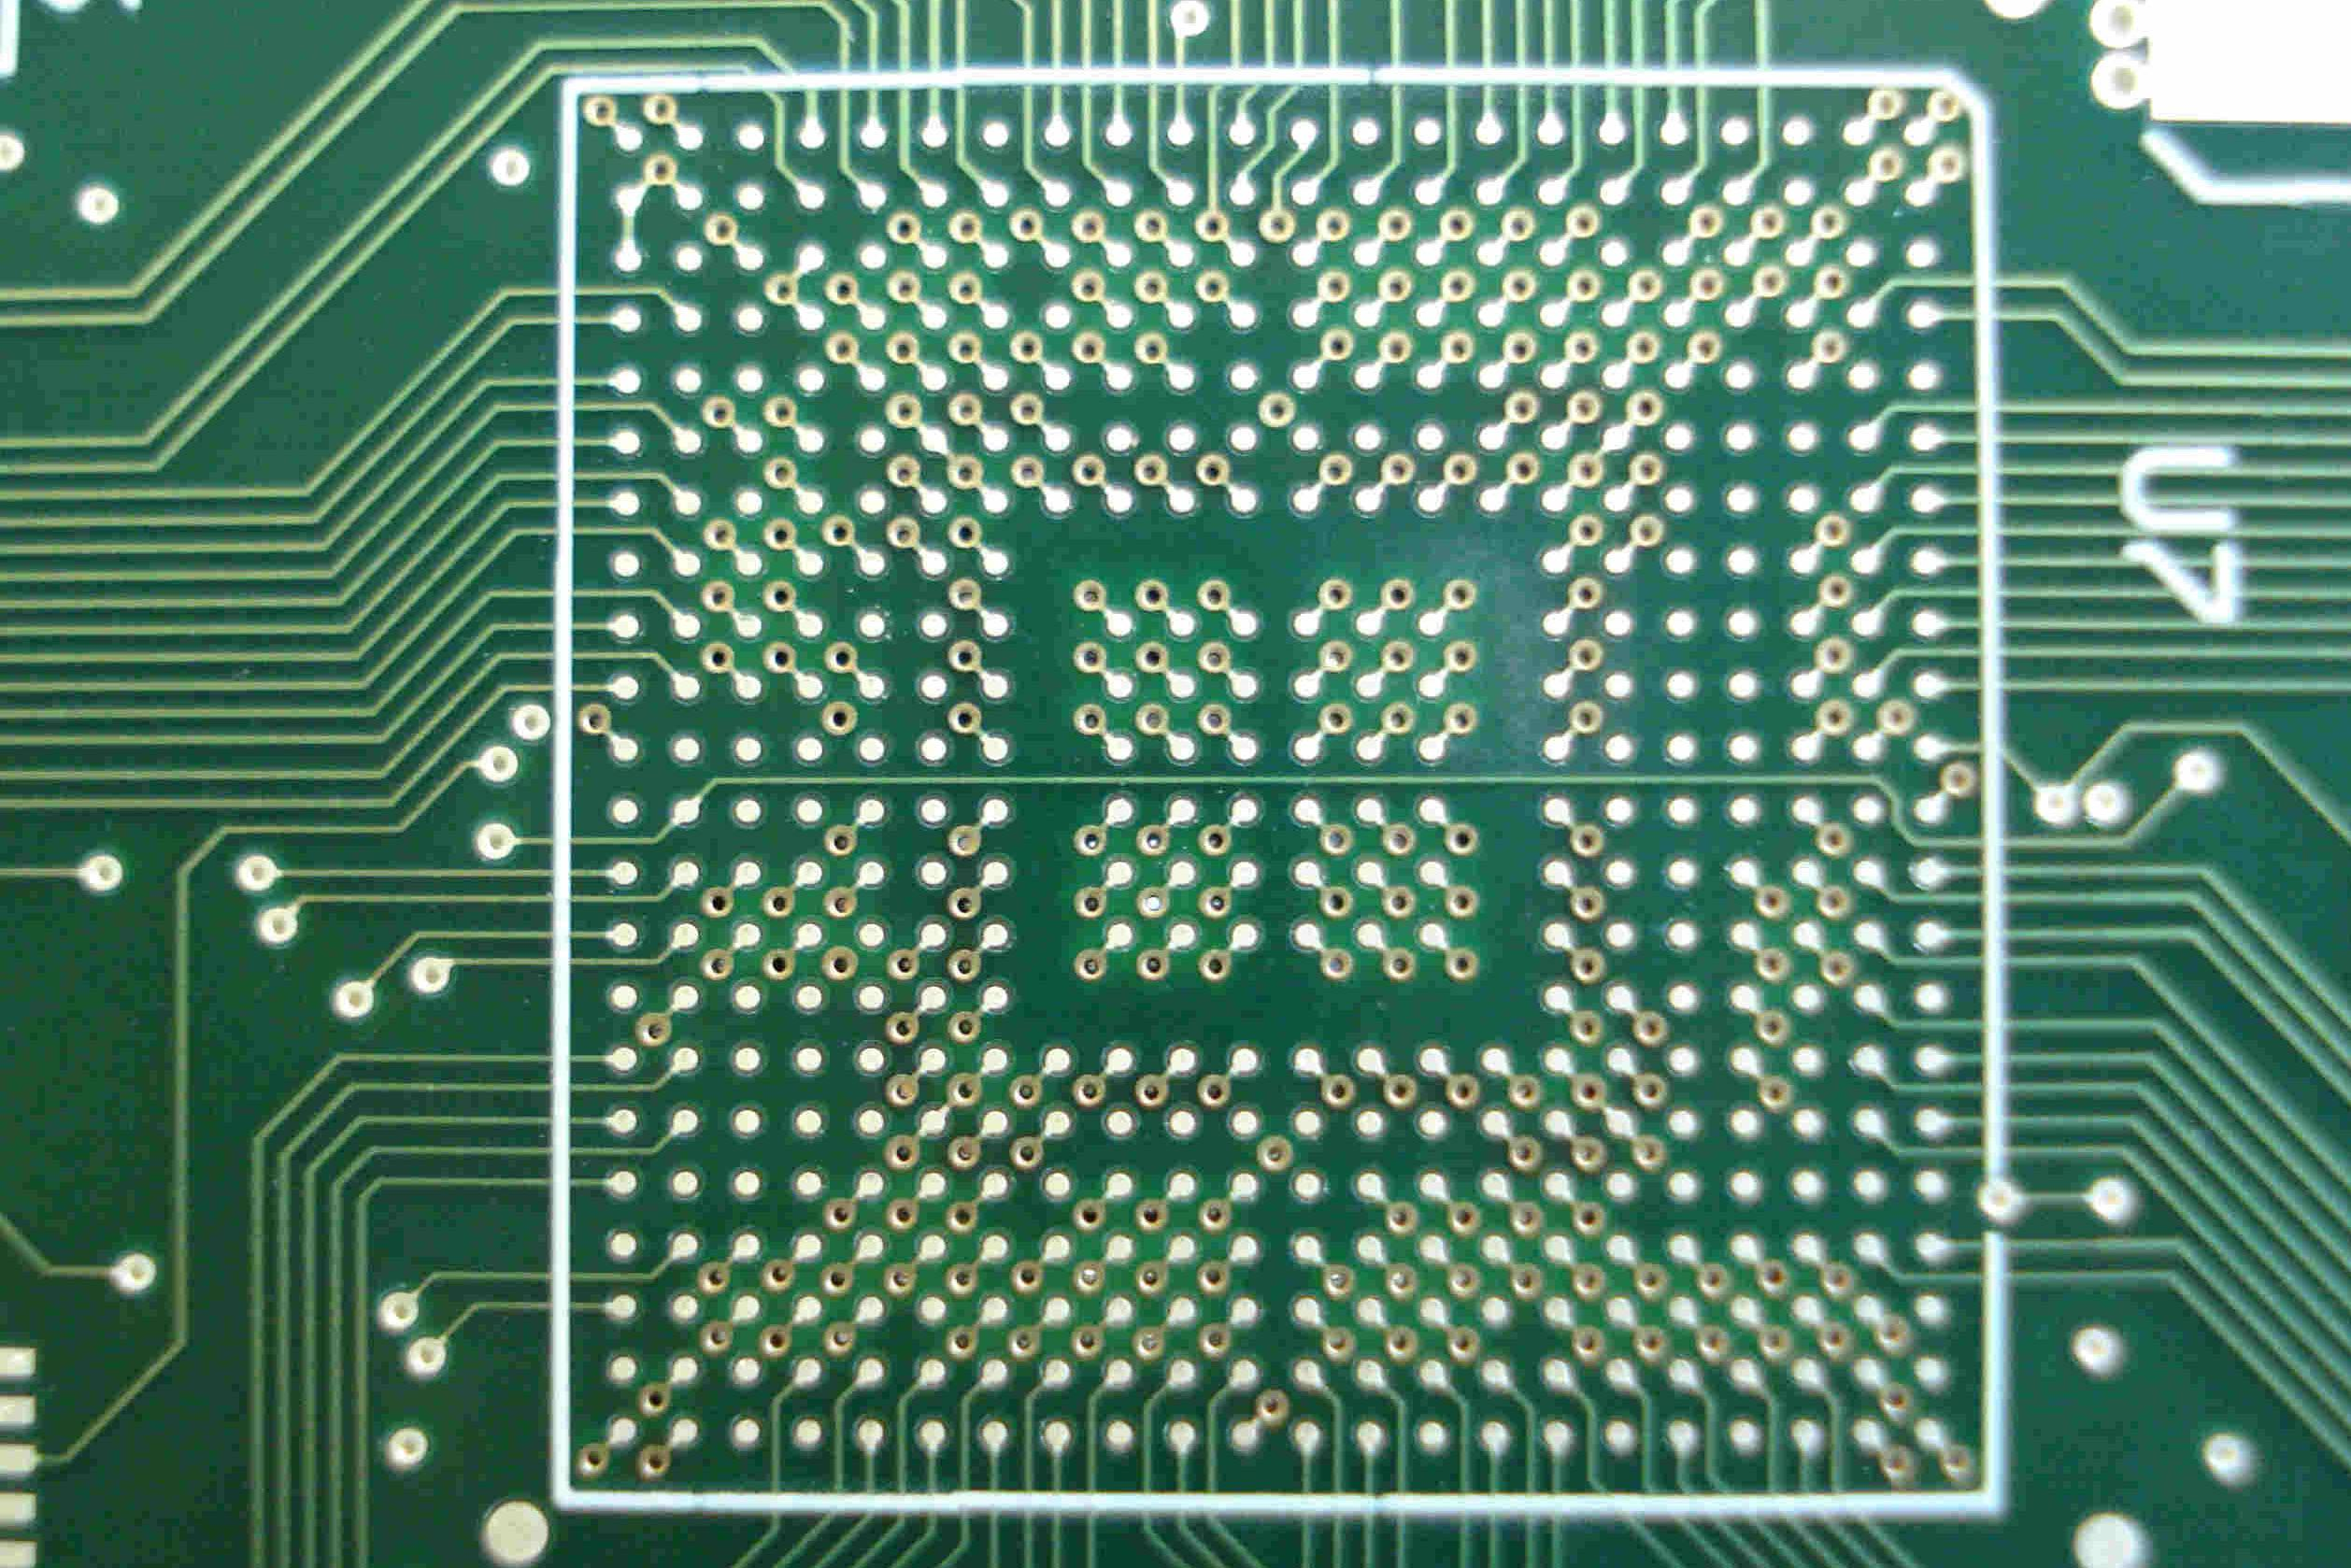
BGA的焊盘设计

Slide 33
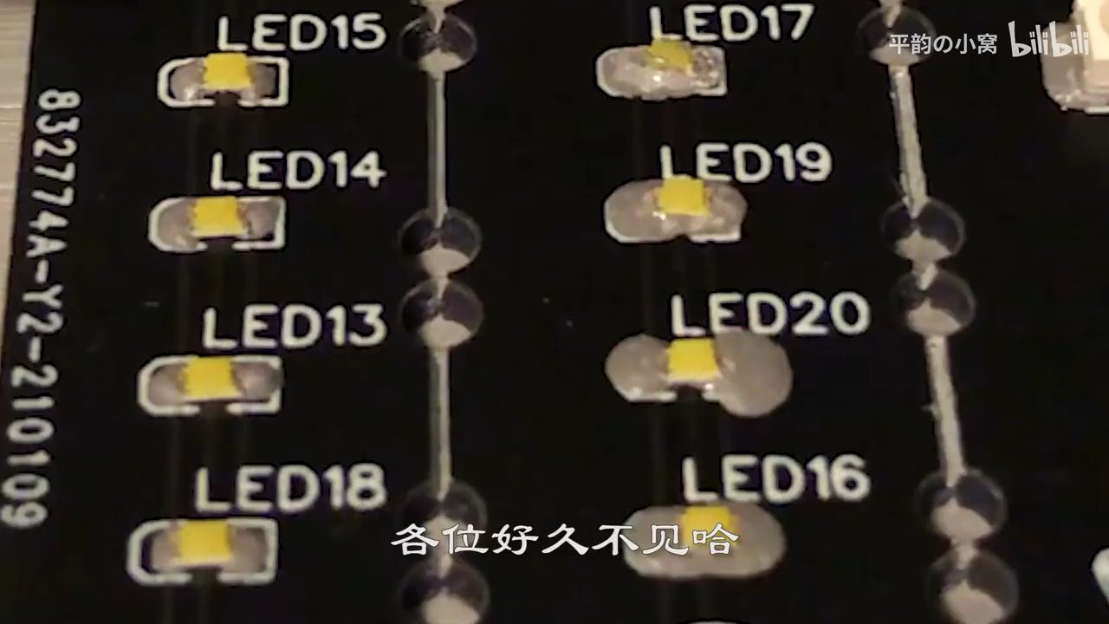
神技回流焊
搜索B站：一分钟带你看回流焊（本季终），BGA锡球回流焊高清焊接过程演示

Slide 34
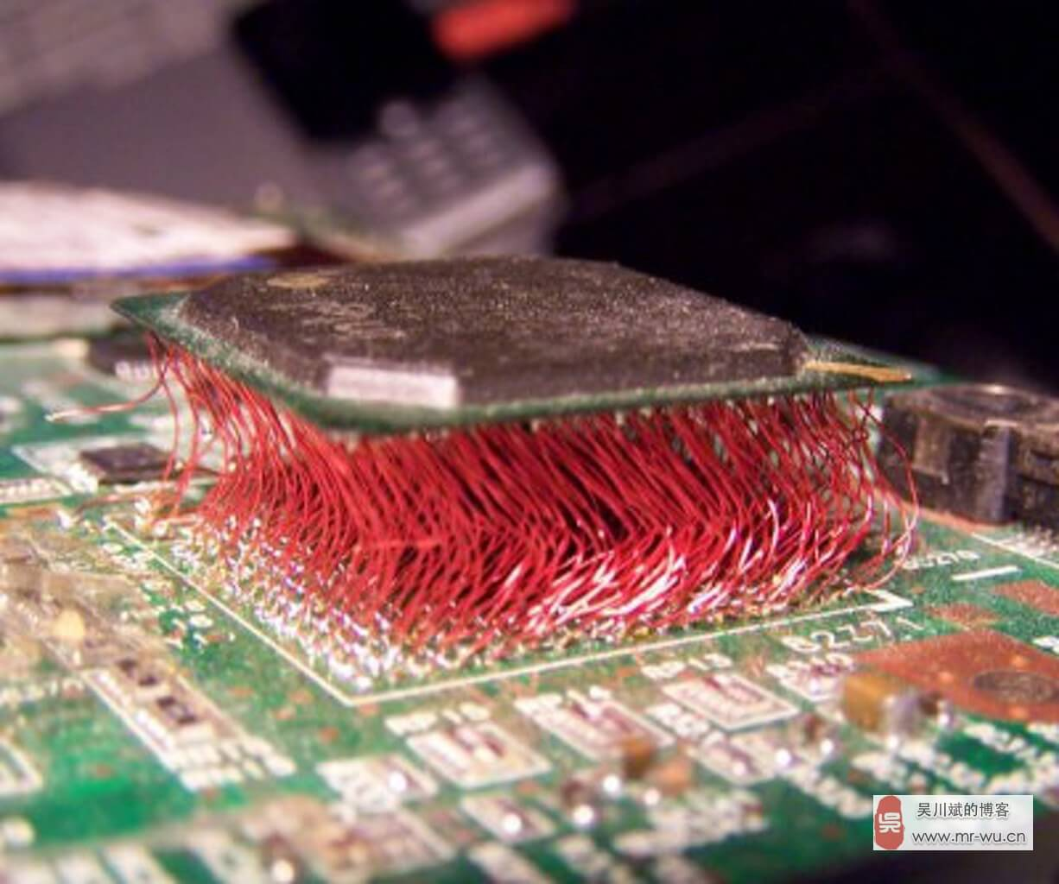
http://www.mr-wu.cn/non-warranty-pcb-rework-and-repair-services/

